Slide 1
Jquery
пиши меньше, делай больше

Slide 2
Что такое jQuery?
jQuery - это библиотека, которая значительно упрощает и ускоряет написание JavaScript кода.
Работает со всеми браузерами (IE 6.0+, FF 2.0+, Safari 3.0+, Opera 9.0+, Chrome). Это значит, что Вам больше не нужно будет беспокоиться о кроссбраузерной совместимости JavaScript кода.
Для jQuery написано огромное количество плагинов, которые позволяют расширить ее возможности еще больше.

Slide 3
Что умеет jQuery
Движок кроссбраузерных CSS-селекторов
Быстрый и удобный переход по дереву DOM
События
Визуальные эффекты
AJAX-дополнения
JavaScript-плагины.

Slide 4
История jQuery
Разработчик Джон Резиг
Библиотека была представлена общественности на компьютерной конференции «BarCamp» в Нью-Йорке в 2006 году.
Текущие версии:
1.11.3
2.1.4
Самая популярная библиотека для JavaScript

Slide 5
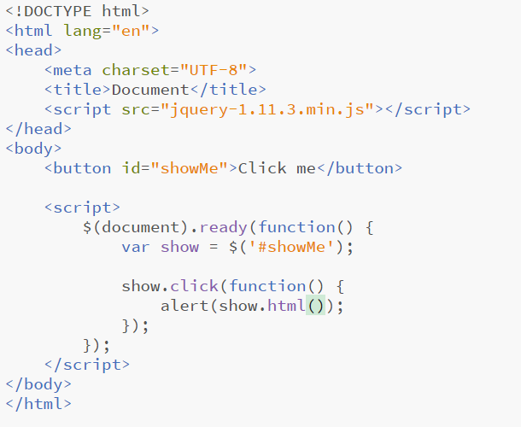
Пример

Slide 6
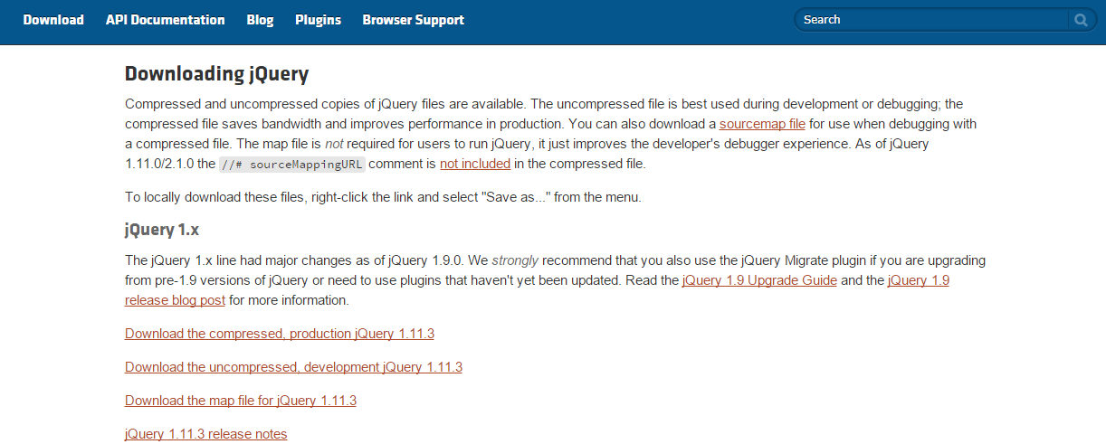
Добавление jQuery на страницы
Скачать с официального сайта. Существуют две версии jQuery: для использования в готовых приложениях (production) и для разработки (development). Версия для разработки содержит комментарии и структурированный код. В сокращенной версии нет комментариев и код в ней не структурирован зато она занимает меньше места и поэтому страницы с ней будут загружаться быстрее.

Slide 7
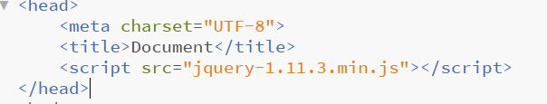
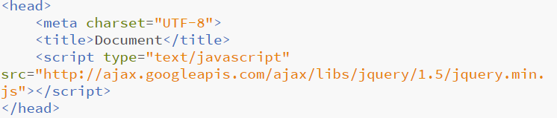
Добавление jQuery на страницы
Добавить ее на страницу. Для этого следующий код должен быть добавлен на страницу в секцию head:

Slide 8

Обращение к методам jQuery
Знак $ сообщает, что символы идущие после него являются jQuery кодом;
Селектор позволяет выбрать элемент на странице;
Метод задает действие, которое необходимо совершить над выбранным элементом. Методы в jQuery разделяются на следующие группы:
Методы для манипулирования DOM;
Методы для оформления элементов;
Методы для создания AJAX запросов;
Методы для создания эффектов;
Методы для привязки обработчиков событий.

Slide 9
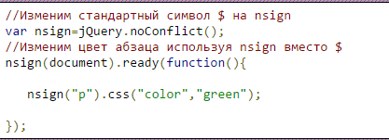
Символ $
jQuery можно комбинировать с обычным JavaScript.
function start() {
//Скроем абзац с id="hid" с помощью jQuery
$("p#hid").hide();
//Изменим содержимое абзаца с id="change"
document.getElementById("change").innerHTML="JavaScript";
}
Некоторые JavaScript библиотеки тоже используют $ для обозначения своего кода. Для того, чтобы избежать конфликта имен между ними в jQuery предусмотрена команда noConflict(). С помощью команды noConflict() Вы можете заменить знак $ на любой другой.

Slide 10
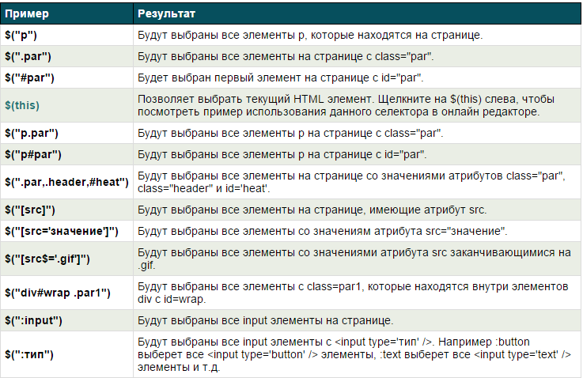
Селекторы jQuery
С помощью селекторов можно выбирать элементы на странице для применения к ним определенных действий.

Slide 11
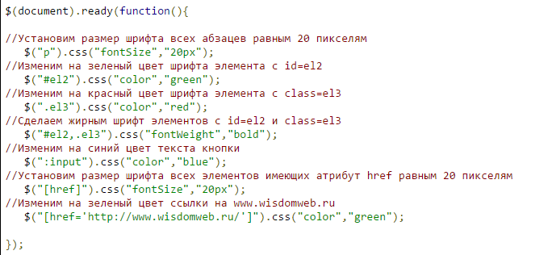
Примеры с селекторами

Slide 12
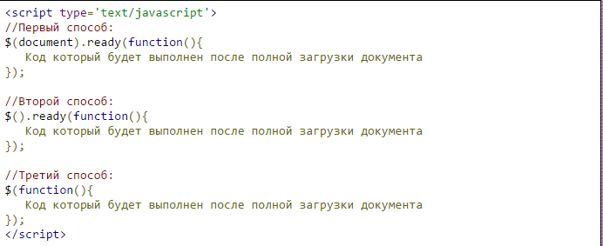
Предотвращение преждевременного выполнения кода

Slide 13
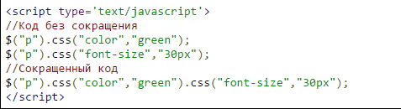
Цепочки команд в jQuery
Для того, чтобы сократить размер кода Вы можете соединять команды jQuery в цепочки.
Команды в цепочке будут выполняться поочередно слева направо.

Slide 14
Атрибуты элементов и CSS
css(property) — получение значения CSS свойства
css(property, value) — установка значения CSS свойства
css({key: value, key:value}) — установка нескольких значений
css(property, function(index, value) { return value }) — тут для
установки значения используется функция обратного вызова (в
просторечии — callback-функция), index это порядковый номер
элемента в выборке, value — старое значение свойства
Метод «css()» возвращает текущее значение, а не прописанное в CSS
файле по указанному селектору

Slide 15
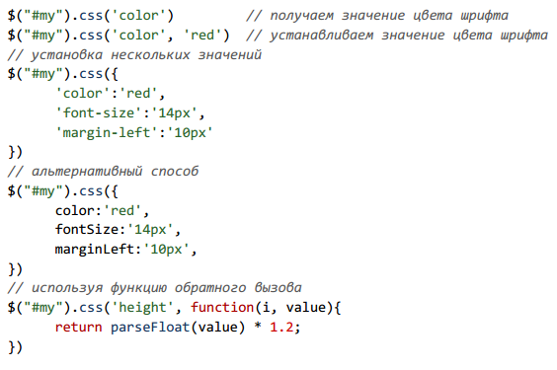
Примеры использования css

Slide 16
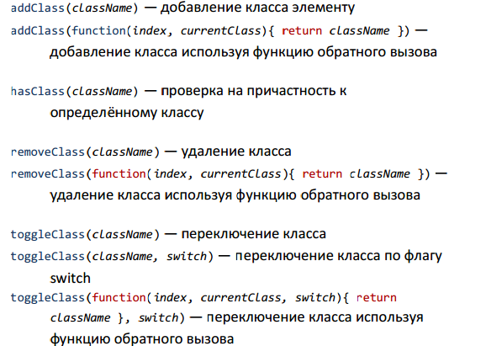
Манипуляции с классами

Slide 17
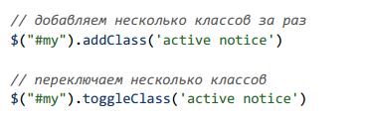
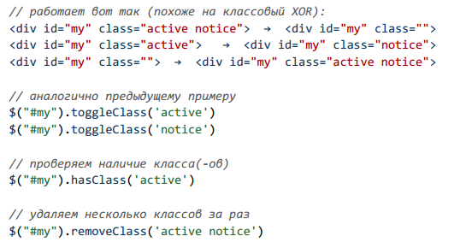
Манипуляции с классами

Slide 18
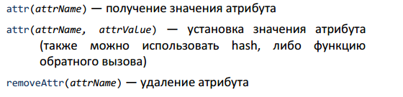
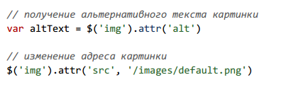
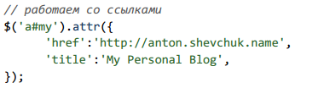
Обращение к атрибутам

Slide 19
События
change — изменение значения элемента (значение, при потери фокуса,
элемента отличается от изначального, при получении фокуса)
click — клик по элементу (порядок событий: «mousedown», «mouseup»,
«click»)
dblclick — двойной щелчок мышки
resize — изменение размеров элементов
scroll — скроллинг элемента
select — выбор текста (только для «input[type=text]» и «textarea»)
submit — отправка формы
focus — фокус на элементе - актуально для «input[type=text]», но в
современных браузерах работает и с другими элементами

Slide 20
События
blur — фокус ушёл с элемента — актуально для «input[type=text]» —
срабатывает при клике по другому элементу на странице или по
событию клавиатуры (к примеру переключение по tab'у)
focusin — фокус на элементе, данное событие срабатывает на предке
элемента, для которого произошло событие «focus»
focusout — фокус ушёл с элемента, данное событие срабатывает на
предке элемента, для которого произошло событие «blur»
keydown — нажатие клавиши на клавиатуреkeypress — нажатие клавиши на клавиатуре (keydown → keypress → keyup)
keyup — отжатие клавиши на клавиатуре
load — загрузка элемента (например <img>)
unload — выгрузка элемента (например «window»)

Slide 21
События
mousedown — нажатие клавиши мыши
mouseup — отжатие клавиши мыши
mousemove — движение курсора
mouseenter — наведение курсора на элемент, не срабатывает при
переходе фокуса на дочерние элементы
mouseleave — вывод курсора из элемента, не срабатывает при переходе
фокуса на дочерние элементы
mouseover — наведение курсора на элемент
mouseout — вывод курсора из элемента

Slide 22
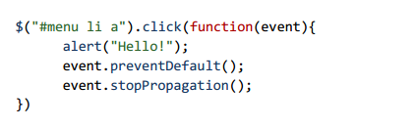

Отмена событий

Slide 23
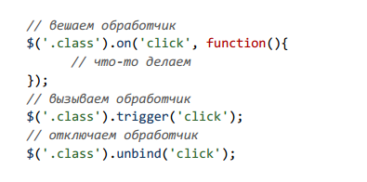
Вызов обработчика

Slide 24
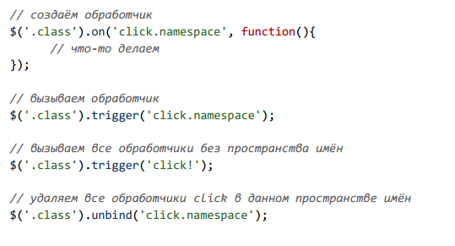
Пространство имен

Slide 25
Touch события
Смартфоны с сенсорным экраном — это уже норма жизни, и любому web-разработчику рано или поздно потребуется разрабатывать интерфейсы споддержкой «touch» событий. На этот случай в JavaScript'е предусмотреныследующие события:
touchstart — событие схоже с «mousedown», происходит при касании
пальцем экрана
touchend — убираем палец с экрана, ака «mouseup»
touchmove — водим пальцем по экрану — «mousemove»
touchcancel — странное событие, отмена «touch» до того, как палец был
убран

Slide 26
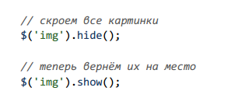
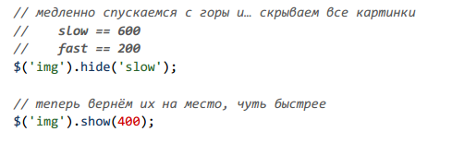
Анимация
Библиотека jQuery позволяет очень легко анимировать DOM элементы, для
этого предусмотрено несколько функций
«hide()» и «show()»

Slide 27
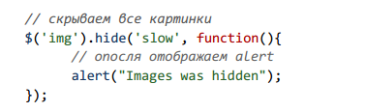
Анимация
вторым параметром в приведенных методах может быть
callback-функция – она будет выполнена по окончанию анимации

Slide 28
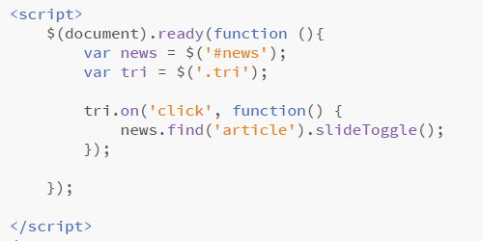
Анимация
«slideUp()», «slideDown()» и «slideToggle()».
Их поведение схоже с
предыдущими функциями, но анимация будет затрагивать лишь высоту
блоков

Slide 29
Анимация
fadeIn(duration, callback) – изменяет «opacity» от 0 до предыдущего
fadeOut(duration, callback) – изменяет «opacity» от текущего до 0
fadeToggle(duration, callback) – переключатель между «In» и «Out»
fadeTo(duration, opacity, callback) – изменяет значение «opacity»

Slide 30
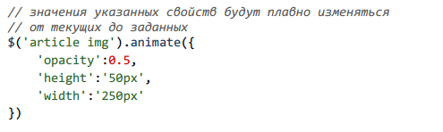
Анимация
Все эффекты анимации в jQuery крутятся вокруг метода «animate()». Данная функция берет один или несколько CSS-свойств элемента и изменяет их
Параметры «animate()»
params – CSS свойства – с этим мы уже познакомились
duration – скорость анимации – тоже упоминалась ранее, указывается в
миллисекундах, или используя ключевые слова «fast» или «slow»
easing – указываем какую функцию будем использовать для изменения
значений
callback – функция, которая будет вызвана после окончания анимации

Slide 31
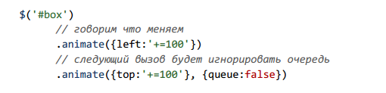
Очередь анимации
Для параллельного запуска анимации, необходимо будет внести следующие
изменения:
Функция «stop()», которая позволяет остановить текущую анимацию на полпути, а так же почистить очередь при необходимости. Для обеспечения различного поведения функции, она принимает три параметра:
queue – имя очереди; для работы с очередью анимации «fx» данный
параметр опускаем («fx» – очередь по умолчанию)
clearQueue – флаг очистки очереди
jumpToEnd – применить результат анимации али нет

Slide 32
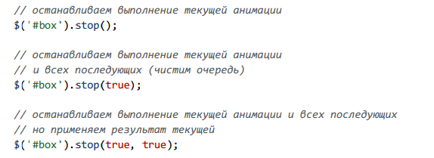

Очередь анимации

Slide 33



Манипуляции с DOM

Slide 34
Манипуляции с DOM

